Slide 1
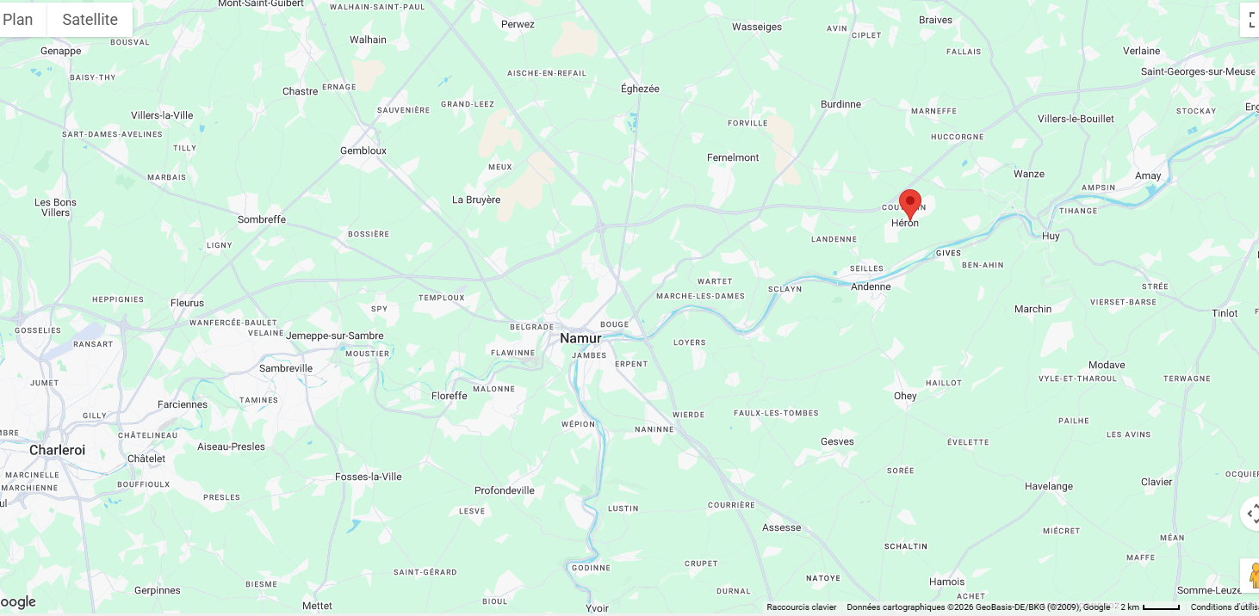
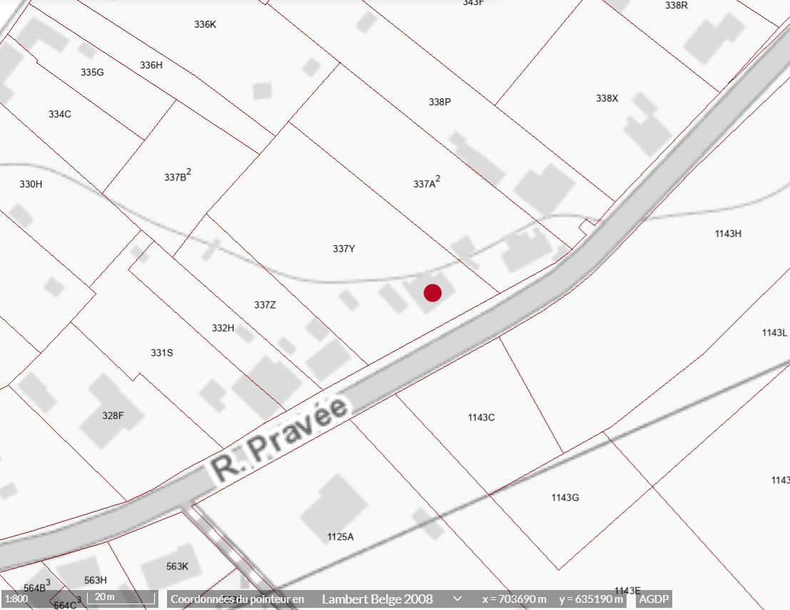

LOCALISATION – PARCELLE CADASTRALE
A titre informatif et non contractuel

Slide 2
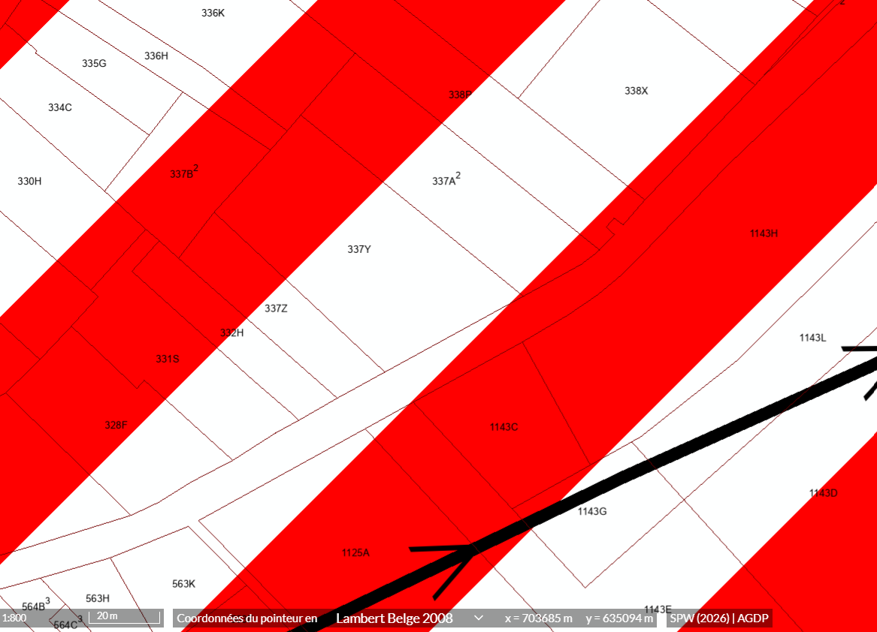
PLAN DE SECTEUR (Zone d’habitat à caractère rural)
A titre informatif et non contractuel

Slide 3
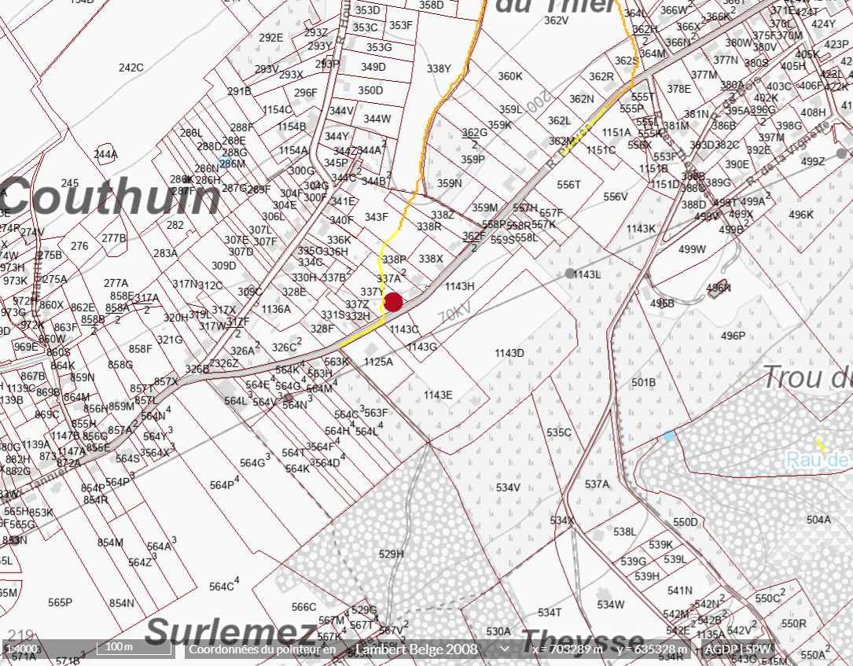
ZONE INONDABLE : Pour partie en zone d’aléa faible
A titre informatif et non contractuel

Slide 4
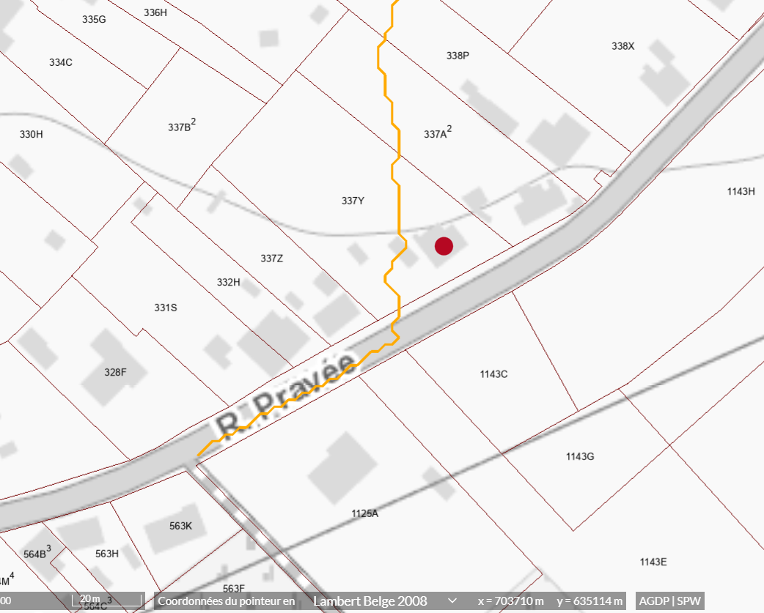
LIDAXES
A titre informatif et non contractuel

Slide 5
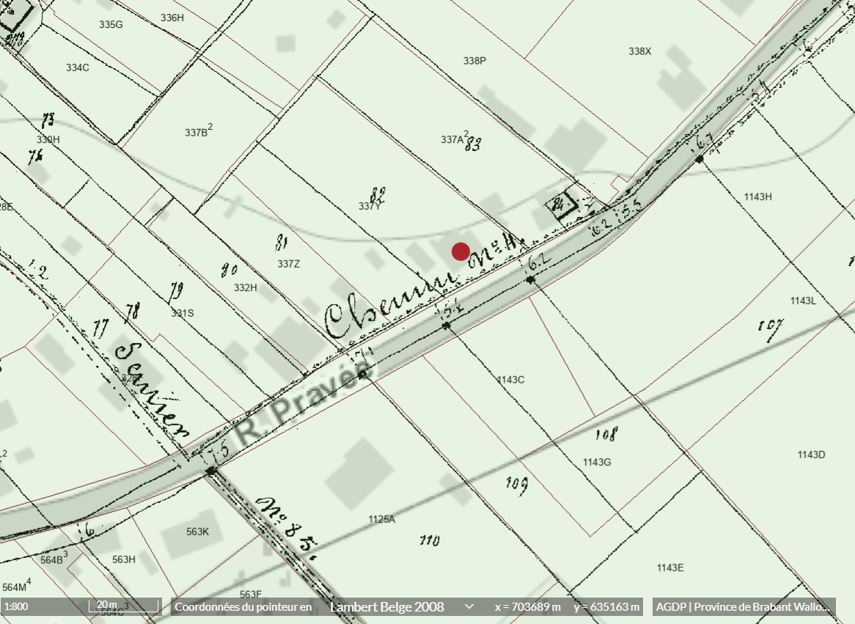
CHEMINS VICINAUX
A titre informatif et non contractuel

Slide 6
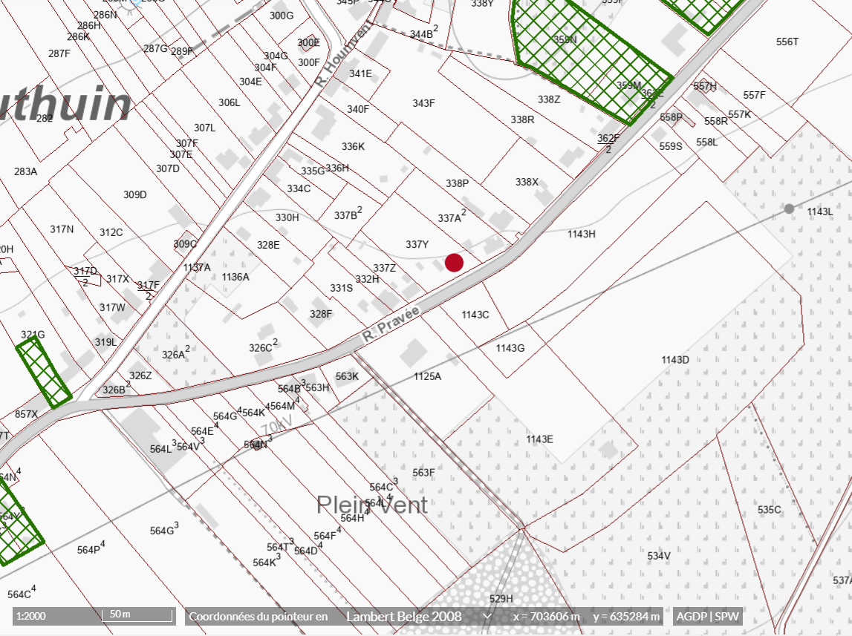
LOTISSEMENTS
A titre informatif et non contractuel

